Slide 1

TOÁN
LUYỆN TẬP

Slide 2











Bài 1
Viết phân số thập phân thích hợp vào chỗ chấm dưới mỗi vạch của tia số:
0
1
$$\frac{1}{10}$$
$$\frac{2}{10}$$
$$\frac{3}{10}$$
$$\frac{4}{10}$$
$$\frac{5}{10}$$
$$\frac{6}{10}$$
$$\frac{7}{10}$$
$$\frac{8}{10}$$
$$\frac{9}{10}$$
….
….
….
….
….
….
….

Slide 3
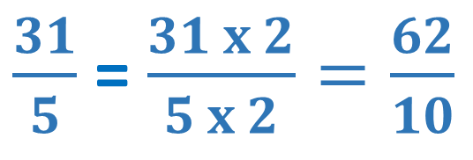
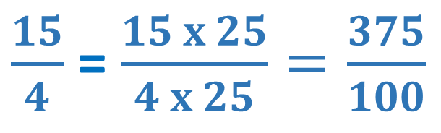
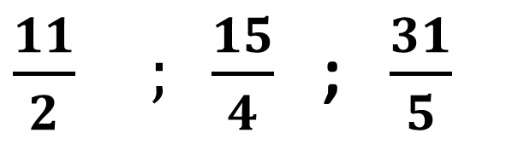
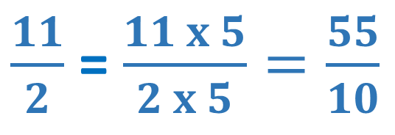
Bài 2
Viết các phân số sau thành phân số thập phân:
$\frac{11}{2} ; \frac{15}{4}$ ; $\frac{31}{5}$
$\frac{11}{2}$ = $\frac{11 x 5}{2 x 5}=\frac{55}{10}$
$\frac{15}{4}$ = $\frac{15 x 25}{4 x 25}=\frac{375}{100}$
$\frac{31}{5}$ = $\frac{31 x 2}{5 x 2}=\frac{62}{10}$

Slide 4
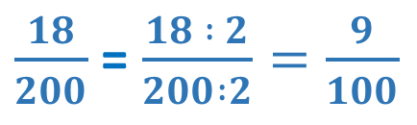
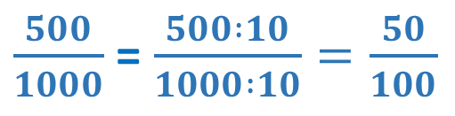
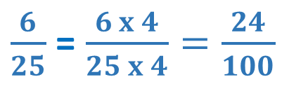
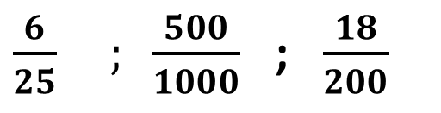
Bài 3
Viết các phân số sau thành phân số thập phân có mẫu số là 100:
$\frac{6}{25} ; \frac{500}{1000}$ ; $\frac{18}{200}$
$\frac{6}{25}$ = $\frac{6 x 4}{25 x 4}=\frac{24}{100}$
$\frac{500}{1000}$ = $\frac{500 :10}{1000 :10}=\frac{50}{100}$
$\frac{18}{200}$ = $\frac{18 : 2}{200 :2}=\frac{9}{100}$

Slide 5
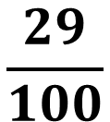

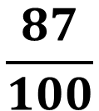
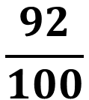
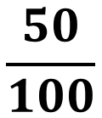



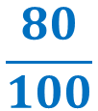
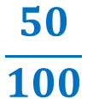
Bài 4
>
$$\frac{7}{10}$$
<
$$\frac{9}{10}$$
$$\frac{92}{100}$$
>
$$\frac{87}{100}$$
…..
…..
<
=
$$\frac{5}{10}$$
=
$$\frac{50}{100}$$
$$\frac{8}{10}$$
>
$$\frac{29}{100}$$
…..
…..
$$\frac{50}{100}$$
$$\frac{80}{100}$$

Slide 6
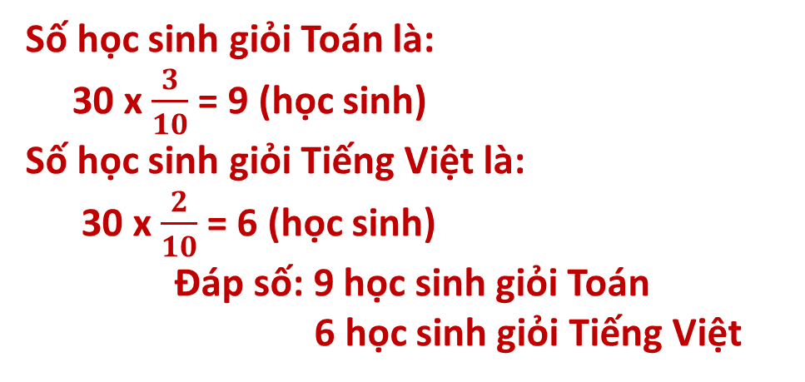
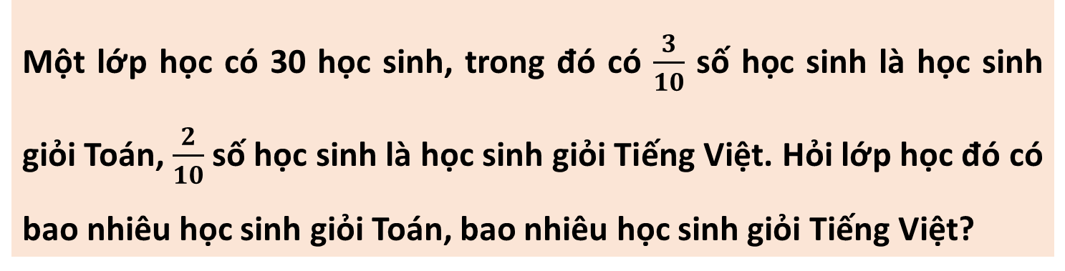
Bài 4
Một lớp học có 30 học sinh, trong đó có $\frac{3}{10}$ số học sinh là học sinh giỏi Toán, $\frac{2}{10}$ số học sinh là học sinh giỏi Tiếng Việt. Hỏi lớp học đó có bao nhiêu học sinh giỏi Toán, bao nhiêu học sinh giỏi Tiếng Việt?
Bài giải
Số học sinh giỏi Toán là:
30 x $\frac{3}{10}$ = 9 (học sinh)
Số học sinh giỏi Tiếng Việt là:
30 x $\frac{2}{10}$ = 6 (học sinh)
Đáp số: 9 học sinh giỏi Toán
6 học sinh giỏi Tiếng Việt

